Slide 1
IT WILL
개인 프로젝트
담당강사님: 오창중 강사님
이름: 함감사

Slide 2
목차
프로젝트 개요
프로젝트 뷰 구조
프로젝트 DB 구조

Slide 3
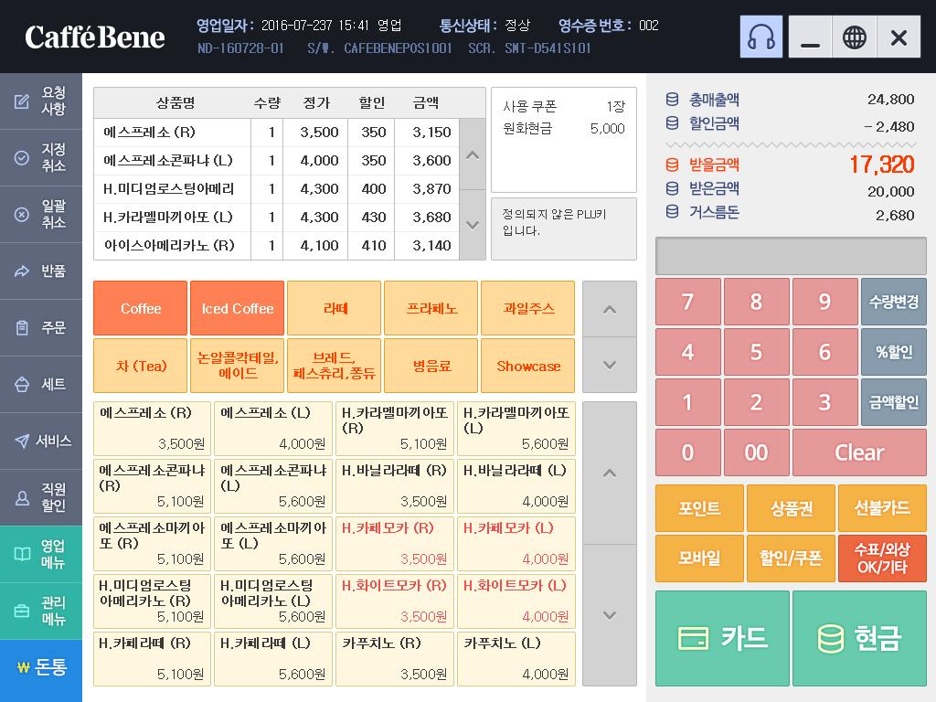
프로젝트 개요
설명
커피숍 아르바이트를 하면서 사용 하였던 포스 프로그램을 개발 하게 되었습니다.

Slide 4
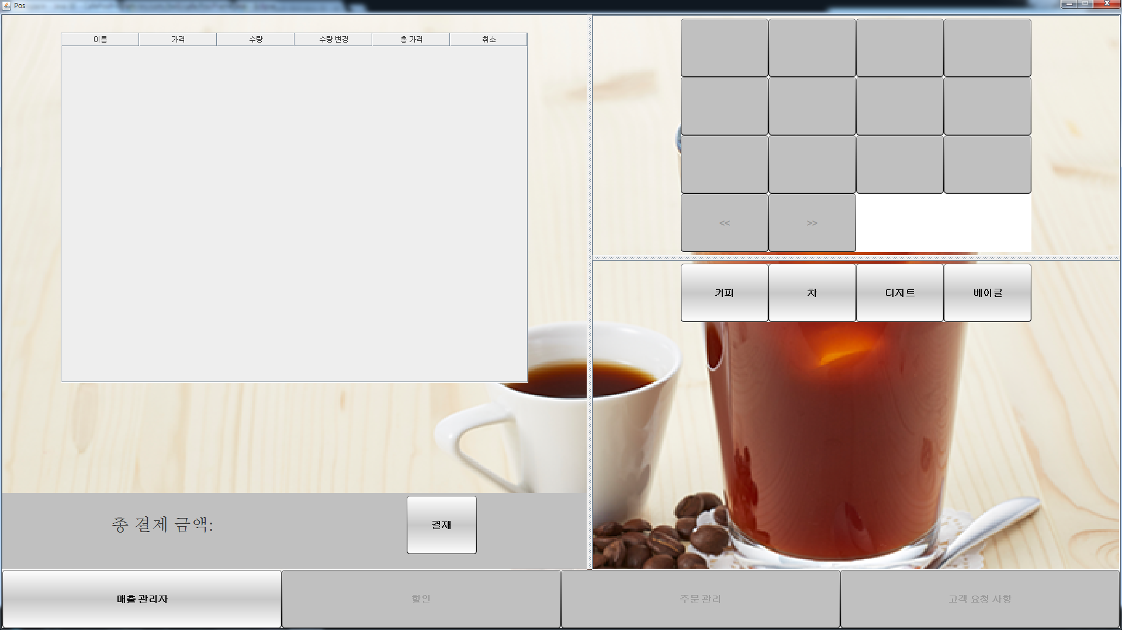
프로젝트 뷰 구조
두번째 Panel은 상품을 선택 할 수 있는 버튼으로 구성 되어 있습니다.
첫 번째 Panel은 JTable 테이블이 들어 있는 Panel로 상품 내용을 나열합니다.
전체 구성은 3개의 패널로 구성 되어 있습니다.
세 번째 Panel 에는
매출관리자, 할인, 주문관리,
고객요청사항등으로 구성
하였습니다.

Slide 5
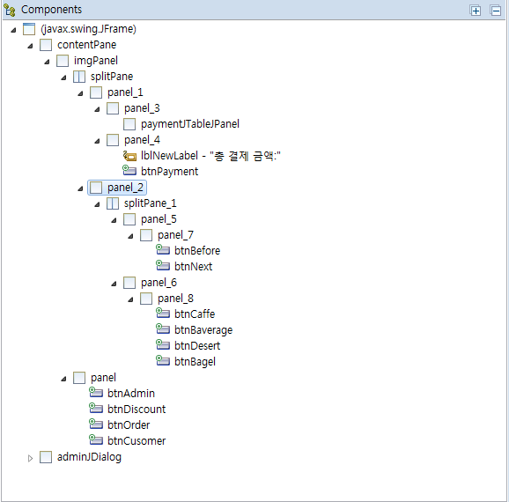
컴포넌트 구성
컴포넌트에 구성입니다. 최상위 부모에는 imgPanel 이라는
이미지를 배경 이미지를 그려주는 패널이 있습니다.
크게 Panel_1, Panel_2, Panel로 구성 되어있습니다.
다이얼로그 구성으로는 결재 다이얼로그랑
관리자 메뉴 다이얼로그로
크게 2가지로 구성 되어있습니다.

Slide 6
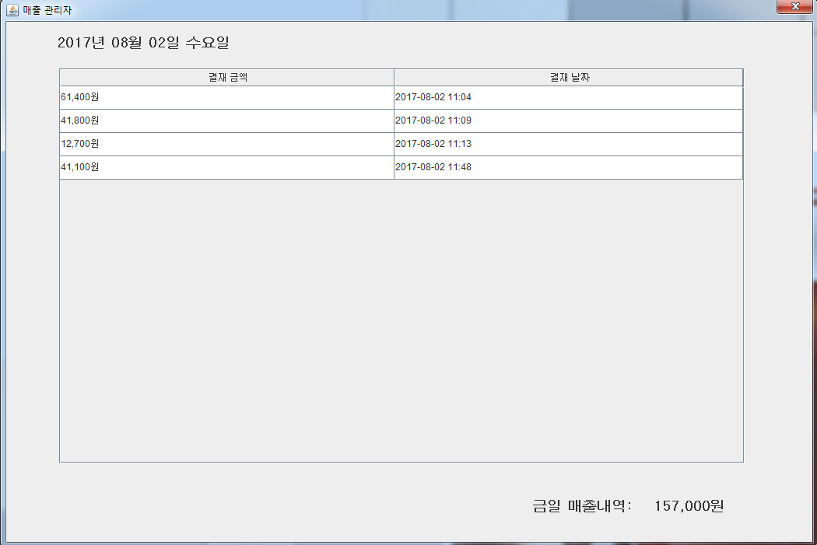
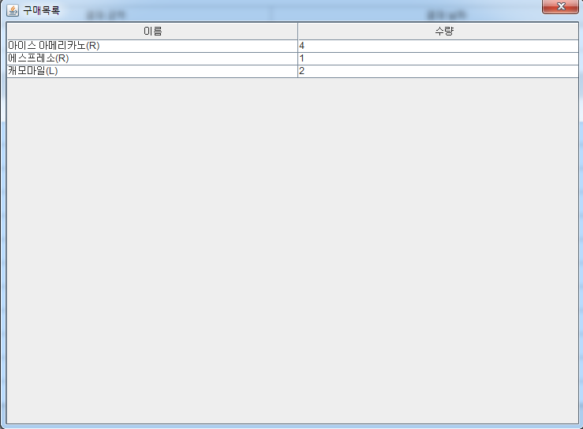
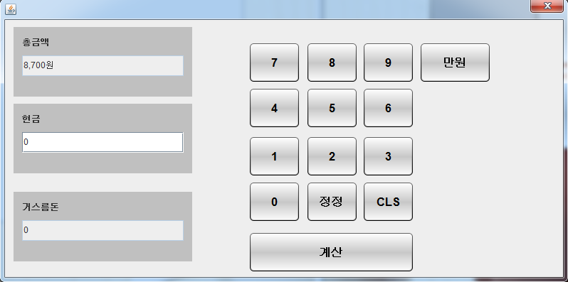
다이얼로그 구성
계산 버튼을 클릭하면
나오는 다이얼로그로써
현금 금액을 입력하고
거스름돈을 확인후
계산을 합니다.
매출 관리자 버튼을 클릭하면 나오는 다이얼로그로써 결재가 완료 되면 결재금액
및 결재 날짜가 추가 됩니다.
리스트는 오늘 날짜 기준으로 출력됩니다.
결재 내역을 클릭하면 나오는 상세 정보로
물품 및 수량이 List 형태로 보여집니다.

Slide 7
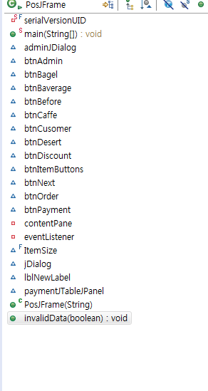
뷰 구현 내용
PosJFrame 클래스의 인스턴스 및 메소드 입니다.
JFrame을 상속 받고 인스턴스로 결재 다이얼로
그 , 구매 내역 다이얼로그 등이 있습니다.
메소드로 화면 갱신해주는 invalidData 라는
함수를 만들었습니다.

Slide 8
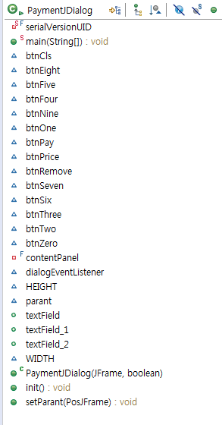
뷰 구현 내용
PaymentJDialog 클래스의 인스턴스 및 메소드 입니다.
JDialog을 상속 받습니다.
메소드로 init() 을 통해서 초기화 한후
Frame 에서 setVisible(true) 를 통해 창을
활성화 시킵니다.
SetParnt로 PostFrame을 설정하여
PostFrame 데이터를 가지고 올 수 있습니다.

Slide 9
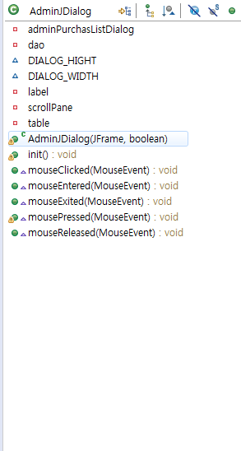
뷰 구현 내용
AdminJDialog 클래스의 인스턴스 및 메소드 입니다.
JDialog을 상속 받습니다.
메소드로 init() 을 통해서 데이터를 초기화한 후에 Frame 에서 setVisible(true) 를 통해 창을
활성화 시킵니다.
mouseClicked 이벤트를 통해서 해당 rows를
더블클릭할 경우 구매 상세 다이얼로그를
보여 줍니다.

Slide 10
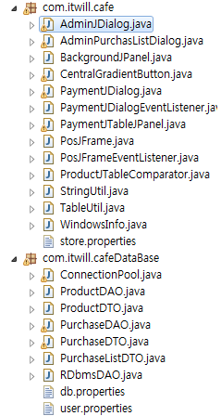
클래스 구조 설명
패키지 구성은 크게 View관련 Cafe 패키지와
DB 관련 cafeDataBase 패키지로 나누었습니다.
자주 사용 되는것은 Util로 클래스화 하였습니다.
정보 관련된 사항은 Info로 클래스화 하였습니다.
상품관련 Product DAO 구매 관련 PurchaseDAO 로 구분하여 사용 하였습니다.

Slide 11
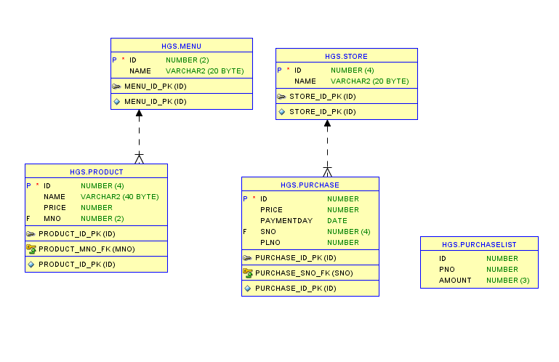
프로젝트 DB 구조
디비 구조는 상품을 나타내는
PRODUCT와 메뉴를 나타내는
MENU테이블이 있습니다.
구매 관련 PURCHASE 테이블과
매장정보를 나타내는 STORE
테이블이 있습니다.
PURCAHSELIST는 구입한 물품
내역을 저장합니다.

